Slide 1
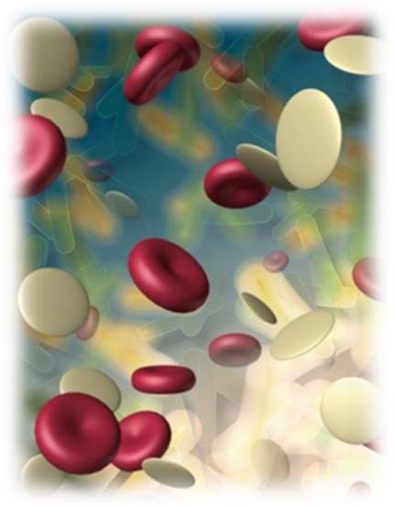
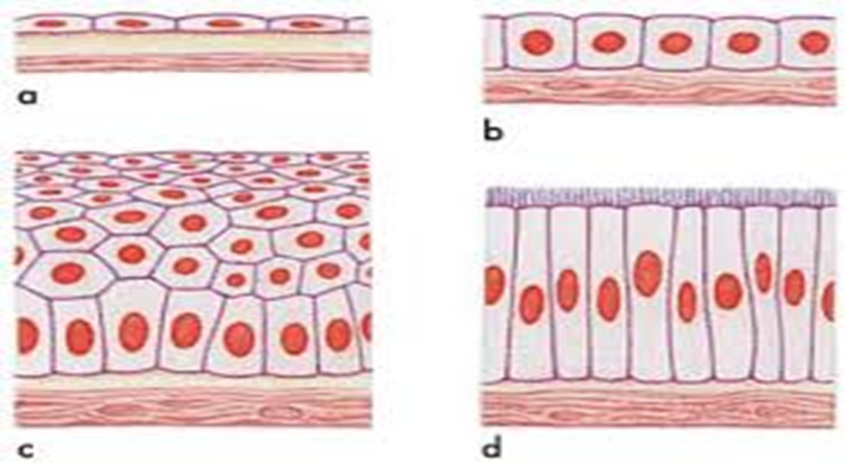
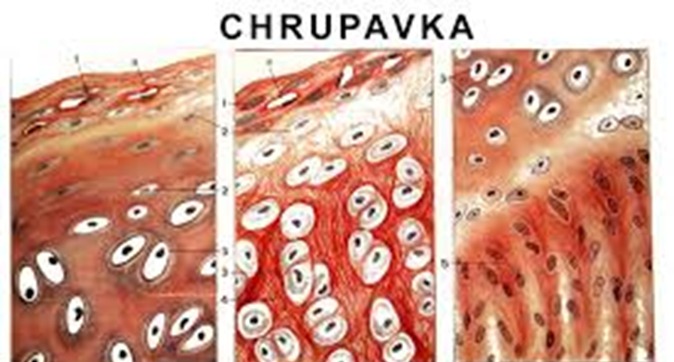
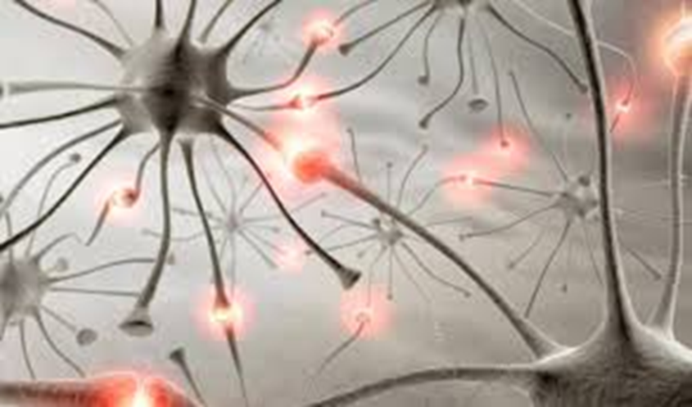
Opakování – buňky a tkáně
Jak vzniká tkáň?
Druhy tkání?
tekuté
svalová
pojivová
výstelková
nervová

Slide 2
DÚ z online hodiny
1. část - přiřaď správně
tkáně | informace
výstelková | bílé krvinky, mízní buňky
pojivová | můžou se smršťovat
svalová | schopnost vytvářet, přijímat a vést vzruchy
nervová | buňky uspořádány vedle sebe, i ve vrstvách
tekuté | mezi buňkami prostor, mezibuněčná hmota
tekuté
svalová
nervová
výstelková
pojivová

Slide 3
Soustava opěrná
Kostra

Slide 4
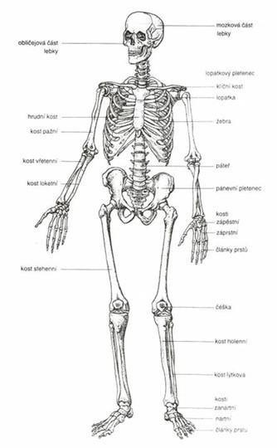
KOSTRA
206 kostí různých tvarů a velikostí
opora těla
tvar postavy
ochrany vnitřních orgánů
uchycení svalů – pohyb
krvetvorba – kostní dřeň- krevní buňky

Slide 5
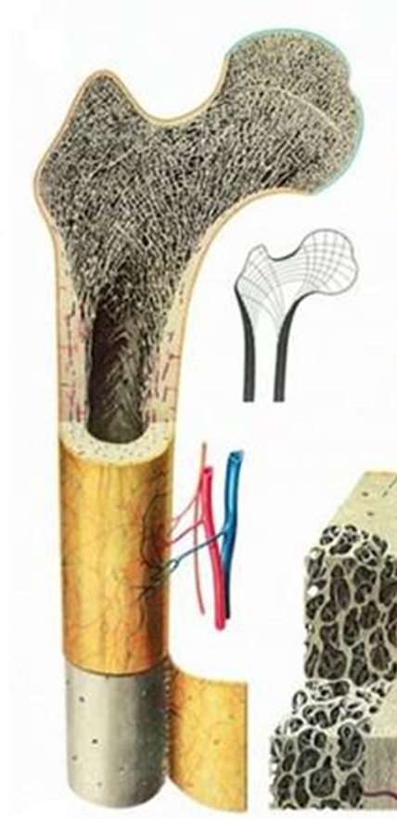
Stavba kosti
Okostice
Hutná tkáň
Kostní dřeň
Houbovitá tkáň
Růstové chrupavky

Slide 6
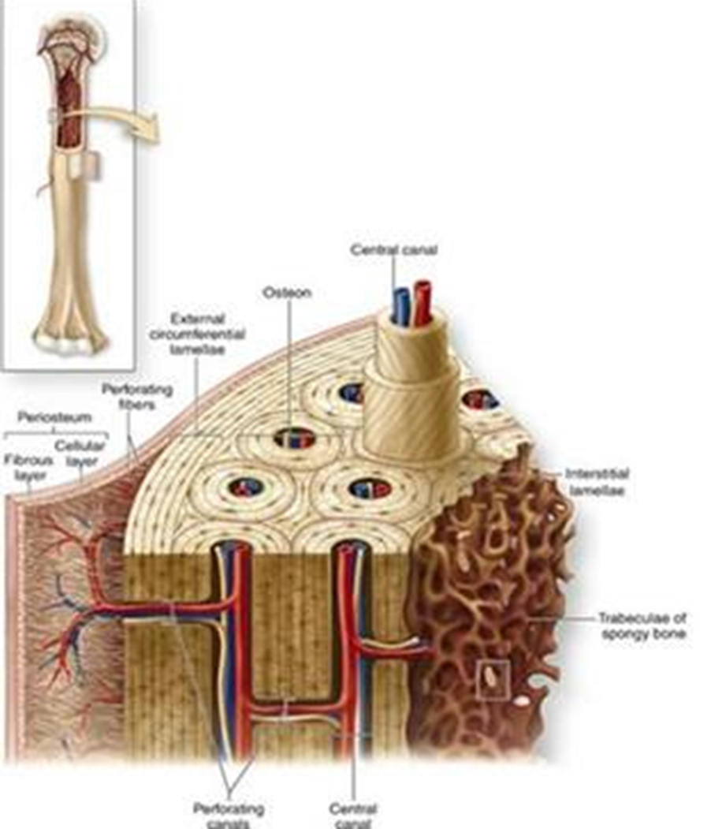
Okostice
pružná, vazivová blána
prokrvená
výživa a ochrana kosti
růst kosti do šířky

Slide 7
Hutná kostní tkáň
velmi tvrdá
Haversovy kanálky
Cévy dovnitř kosti

Slide 8
Houbovitá kostní tkáň
pružná a pevná
trámce – vnitřek kosti, v kloubních
hlavicích

Slide 9
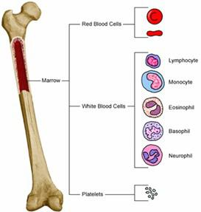
Kostní dřeň
Červená – tvorba krevních buněk
V mládí ve všech kostech
Později v plochých a krátkých kostech
Žlutá v dospělosti
Ukládání tuků
Šedá ve stáří
Mizení tuků
Schopnost krvetvorby se neobnovuje
KLOUBNÍ CHRUPAVKY
Na hlavicích dlouhých kostí

Slide 10
Houbovitá kostní tkáň
Hutná kostní tkáň
Kostní dřeň
Okostice

Slide 11
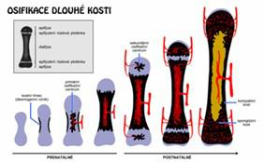
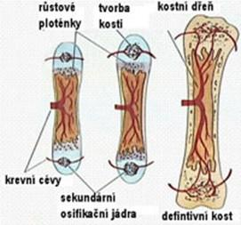
Vznik kostí
Osifikace – kostnatění
z vaziva nebo chrupavky
ukládání anor. Látek (Ca,P)
již v nitroděložním vývoji
V mládí – více org. látek – pružnost
Ve stáří více anor. látek – křehkost
Růst kostí
Růstové chrupavky – do délky
Okostice- do šířky
Ustává mezi 18. až 25. rokem
Příjem Ca, P, vitamínu D

Slide 12
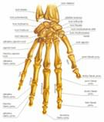
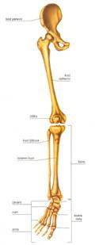
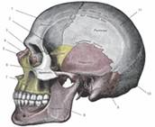
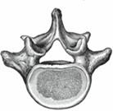
Tvary kostí
Krátké – zápěstní
Dlouhé – stehenní
Ploché – lebka
Nepravidelné - obratle

Slide 13
Soustava opěrná – kostra (zápis)
206 kosti, opora těla, ochrana vnitřních orgánů
Stavba kosti
Okostice – vazivová blána, růst kosti do šířky
Hutná kostní tkáň – pevná
Kostní dřeň – vznik krevních buněk, červená, žlutá, šedá
Houbovitá kostní tkáň – trámce – pevné, pružné, v kloubních hlavicích
Růstové chrupavky – před klouby- růst kosti do délky
Vznik kostí: osifikace-kostnatění , pružné na pevnou kost –v děloze
v mládí – pružné, ve stáří – křehké
Příjem Ca, P a vitamínu D, onemocnění KŘIVICE
Tvary kostí: krátké- prsty, dlouhé – stehenní, ploché- lebka, nepravidelné - obratle

Slide 14
DÚ z online hodiny – str. 55 nebo konec prezentace
1. Zapsat SPOJENÍ KOSTI
2. Nakreslit a popsat STAVBU RAMENNÍHO KLOUBU
3. napsat 2 typy kloubů
Nezasílat, kontrola na další online hodině.

Slide 15
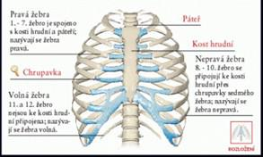
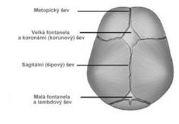
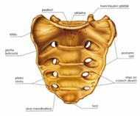
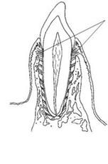
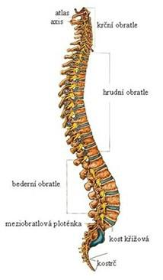
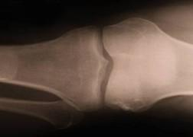
Spojení kostí
PEVNÉ SPOJENÍ
Vazivem – lebeční švy
Chrupavkou – napojení žeber
Srůstem – křížová kost
Vklínění - zuby
MÁLO POHYBLIVÉ
Mezi obratli –chrupavka
POHYBLIVÉ
Kloubem – různé druhy

Slide 16
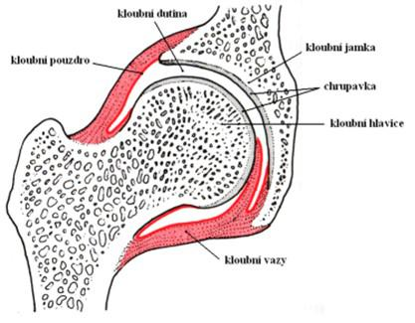
Stavba kloubu
Kloubní hlavice
Kloubní jamka
Kryty chrupavkami
Kloubní dutina
Tekutina – maz
Výživa
Zmenšení tření
Vazy
Kloubní pouzdro
Nervy, cévy

Slide 17
Tvary kloubů

